Slide 1
Dinámica Contable – Operación de Contado
Miembros

Slide 2
Dinámica Contable - Contado
Supuestos para el Ejemplo

Slide 3
Dinámica Contable - Contado
Miembro Comprador

Slide 4
Dinámica Contable - Contado
Miembro Comprador

Slide 5
Dinámica Contable - Contado
Miembro Comprador

Slide 6
Dinámica Contable - Contado
El efectivo se solicita al inicio del día y si no hay cumplimiento de la contraparte se devuelve ese mismo día, es decir el miembro inicia y termina el día con el efectivo hasta que la otra parte cumpla. La cuenta propuesta en el cuadro se usaría para la contabilización intradía.
Miembro Comprador

Slide 7
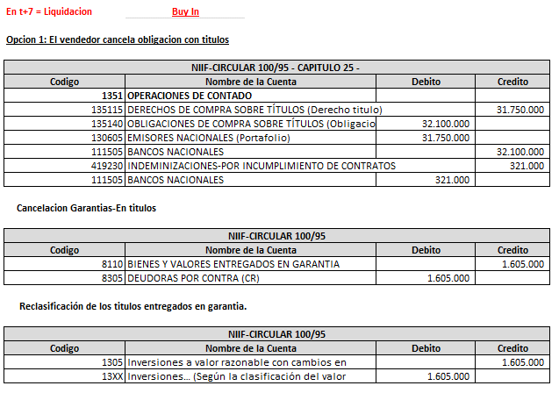
Dinámica Contable - Contado
Miembro Comprador

Slide 8
Dinámica Contable - Contado
Miembro Comprador

Slide 9
Dinámica Contable - Contado
Miembro Comprador

Slide 10
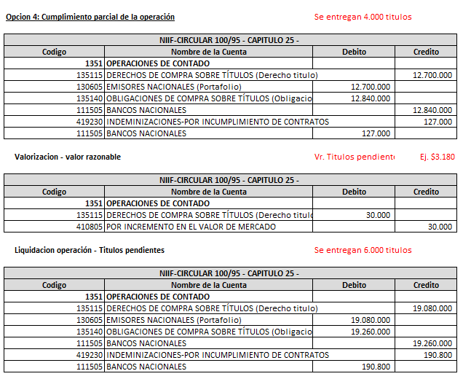
Dinámica Contable - Contado
Miembro Comprador

Slide 11
Dinámica Contable - Contado
Miembro Comprador

Slide 12
Dinámica Contable - Contado
Miembro Vendedor

Slide 13
Dinámica Contable - Contado
Miembro Vendedor

Slide 14
Dinámica Contable - Contado
Miembro Vendedor

Slide 15
Dinámica Contable - Contado
Miembro Vendedor

Slide 16
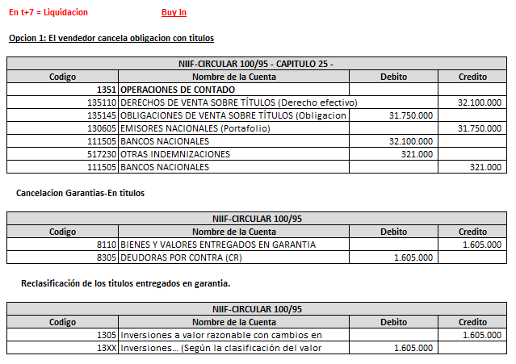
Dinámica Contable - Contado
Miembro Vendedor

Slide 17
Dinámica Contable - Contado
Miembro Vendedor

Slide 18
Dinámica Contable - Contado
Miembro Vendedor

Slide 19
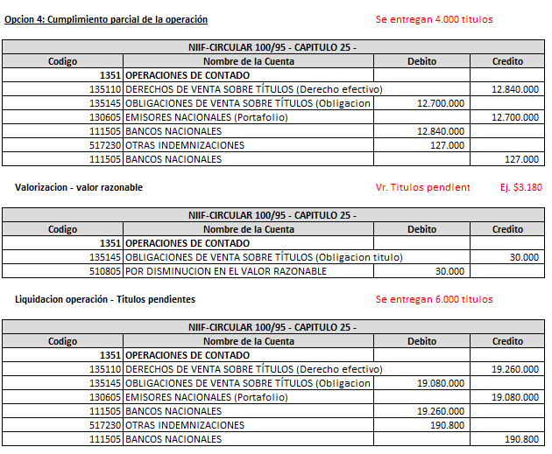
Dinámica Contable - Contado
Miembro Vendedor

Slide 20
Dinámica Contable - Contado
Miembro Vendedor

Slide 21
Dinámica Contable – Volcamiento
Miembros

Slide 22
Dinámica Contable CRCC
Contabilidad Futuros Acciones – Con entrega
MIEMBRO COMPRADOR - VOLCAMIENTO
MIEMBRO COMPRADOR – SIN VOLCAMIENTO
LIQUIDACIÓN
LIQUIDACIÓN
ACTIVO - 13
PASIVO - 13
INGRESOS - 41
BANCOS - 11
ACTIVO - 13
PASIVO - 13
INGRESOS - 41
BANCOS - 11
T + 1
2.000
T +1
2.000
2.000
2.000
50
50
50
50
50
50
50
50
FECHA FIN DE NEGOCIACIÒN
LIQUIDACIÓN
LIQUIDACIÓN
ACTIVO - 13
PASIVO - 13
INVERSIONES - 13
BANCOS - 11
T +2
ACTIVO - 13
PASIVO - 13
GASTOS - 51
BANCOS - 11
T +2
2.050
2.050
2.050
2.050
2.000
2.000
50
50
50
20
20
20
20
SE ABRE POSICIÓN DE CONTADO
FECHA VENCIMIENTO
LIQUIDACIÓN
ACTIVO - 13
PASIVO - 13
INVERSIONES - 13
BANCOS - 11
T +3
2.030
2.030
2.030
2.030

